Slide 1

01.12.2015. – 01.12.2025. NAŠIH DESET GODINA .
Deset godina dosledne borbe za rodnu
ravnopravnost na tržištu rada i poboljšanje položaja žena 45+

Slide 2


Slide 3

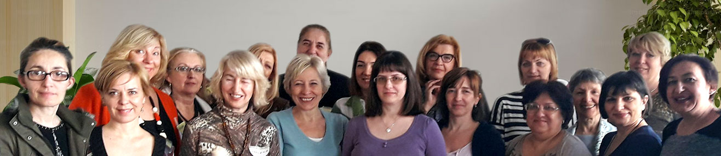
Udruženje “Žene na prekretnici” je dobrovoljno, nevladino i neprofitno udruženje građana, osnovano 01. decembra 2015. godine, radi ostvarivanja ciljeva u oblasti rodne ravnopravnosti, kroz osnaživanje i povezivanje žena u srednjim i starijim godinama koje su ostale bez posla.
Ja sam "prošla kroz tu priču" kada sam posle 29 godina radnog staža u 51. godini ostala bez posla. Problem sa ženama 45+ su predrasude o njihovim radnim sposobnostima. Srećno svim nezaposlenim ženama. I kada vam je najteže setite se da smo mi satkane od ljubavi i kamena

Slide 4
PROGRAMSKE AKTIVNOSTI
Program radionica i psiholoških treninga je realizovan kroz paket tematskih radionica sa ciljem da ohrabri i podstakne nezaposlene žene, starije od 45 godina, da se ponovo društveno i ekonomski angažuju.
Održano je:
19 edukativnih ciklusa
280 radionica i treninga
310 individualnih i grupni savetovališta i mentorisanja
oko 800 žena pristupilo radionicama i treninzima

Slide 5
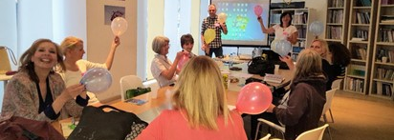
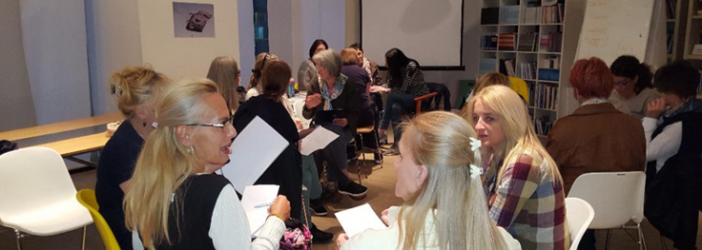

Slide 6
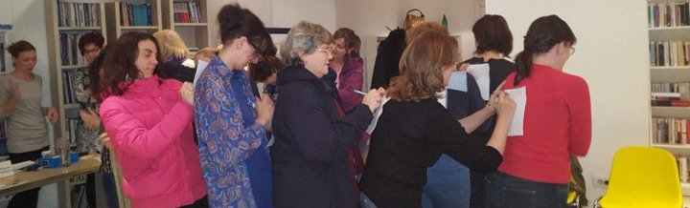
Nisam znala da postoji ovakvo udruženje i iskreno — oduševljena sam! Ovo treba što više promovisati jer mnogo žena i ne zna da ima kome da se obrati. Finansijska zavisnost je često glavni razlog što mnoge ostaju u toksičnim odnosima ili ne veruju da mogu ponovo stati na noge. Svaka inicijativa koja ženama pruža znanje, podršku i mrežu solidarnosti je dragocena — ne samo za njih lično, već za celo društvo. Bravo za vas, i hvala vam što postojite!

Slide 7
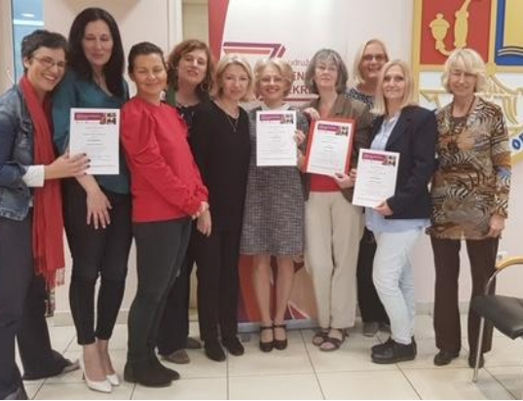
Saradnja udruženja sa beogradskim opštinama Čukarica, Palilula, Vračar, Zvezdara i Savski venac ostvarena je kroz treninge i radionice na teme preduzetništva i digitalizacije.

Slide 8
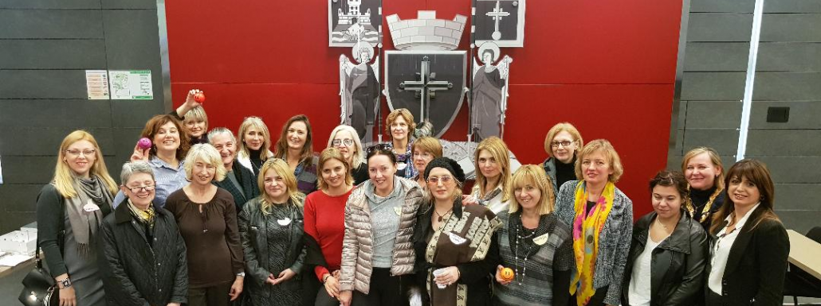
Bilo je dragoceno i lepo je znati da vrata Udruženja ostaju otvorena, da uvek mogu da se vratim. Osetite olakšanje dok ste tu, ali borbu morate da nastavite sami.

Slide 9
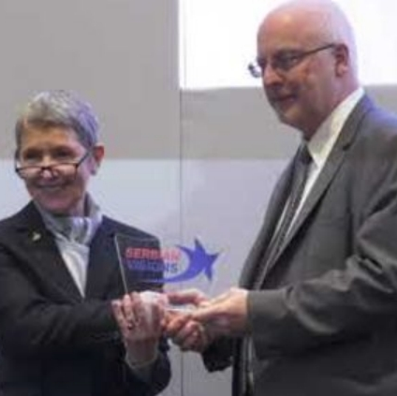
Panel diskusije/okrugli stolovi
2016. - „Ekonomsko osnaživanje žena u dobu 45+“
2017. - „Zadruge najjednostavniji oblik ekonomskog udruživanja žena“
2018. - „ Socijalno preduzetništvo kao model ekonomskog osnaživanja i inkluzije ranjivih grupa”
2019. - „Digitalno preduzetništvo – budućnost rada“
Udruženje dobilo plaketu za najbolju viziju
2020. - Online konferencija „Žene 45 plus-ravnopravnost na tržištu rada i kako je postići“
2022. - Okrugli sto “Mogućnosti za aktivaciju nezaposlenih žena 45+ na tržištu rada”
2023. - Okrugli sto “Šest decenija do rodne ravnopravnosti”
2023. - Diskusija na temu “„Kako usaglasiti potrebe poslodavaca i nezaposlenih žena 45+“
2025. - Okrugli sto “Ekonomsko osnaživanje žena: šta se može uraditi u ovim složenim okolnostima”
2025. - Okrugli sto “Uvođenje socijalne penzije: odgovor na rastuće siromaštvo starijih osoba i rodne nejednakosti”

Slide 10

Pri prijavi za većinu poslova za koje bi starije žene bile idealne, program za proveru CV- ja automatski odbija sve preko 35 godina starosti. Poslodavci misle da stariji nisu u toku sa tehnologijama i zamišljaju da smo sve nepismene bakice koje po ceo dan kuvaju ručak unučićima i gledaju Zadrugu - sto je potpuno netačno i ponižavajuće.

Slide 11
Švajcarska organizacija Helvetas u saradnji sa udruženjem „Građanske inicijative“
TRAG fondacija
BIRN – Balkan Investigative Reporting Network
BOŠ - Beogradska otvorena škola
BTD – The Balkan Trust for Democracy
GIZ
Gradska opština Palilula
Gradska opština Vračar
Međunarodni klub žena, Beograd
Udruženje poslovnih žena Srbije
UniCredit Bank Srbija a.d. Beograd
UN Women
VGIF - Virginia Gildersleeve International Fund
Projekti udruženja
U proteklih deset godina udruženje je realizovalo 14 projekata uz pomoć i podršku donatora:

Slide 12
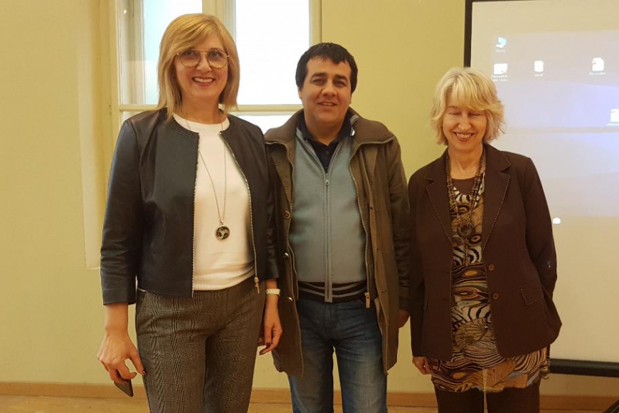
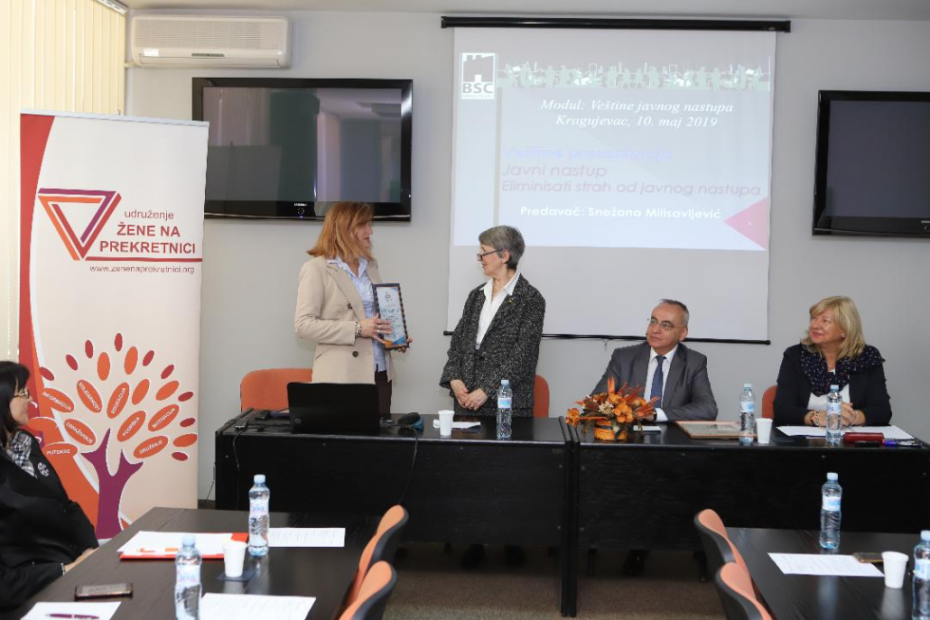
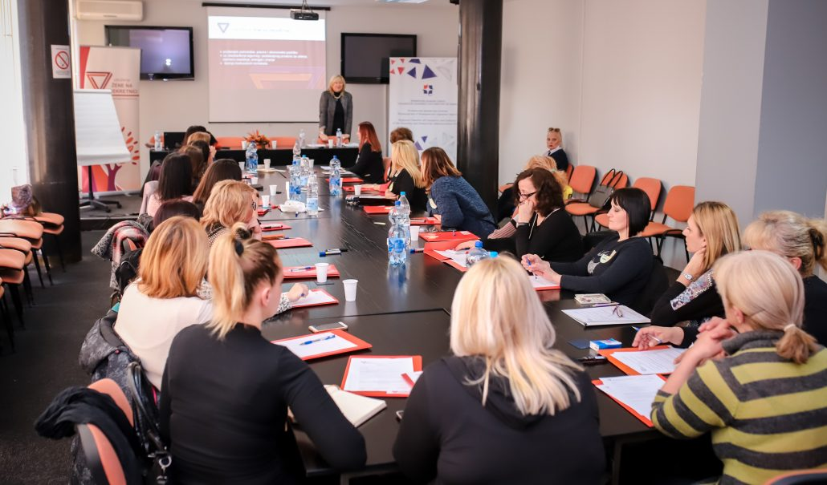

Slide 13
Saradnja sa nadležnim institucijama i organizacijama civilnog društva
Aktivni član nacionalnog konventa o EU – na temu poglavlja 19 (socijalne politike i zapošljavanje)
Učešće na javnoj raspravi u vezi sa Zakonom o rodnoj ravnopravnosti
Učešće u evaluaciji Nacionalnog akcionog plana za period 2016.-2018.godine za sprovođenje Strategije za rodnu ravnopravnost
Član Posebne radne grupe za izradu Predloga nacionalne strategije za rodnu ravnopravnost za period od 2021. do 2025. godine
Član Radne grupe za izradu Predloga akcionog plana za 2024. i 2025. godinu za sprovođenje Strategije za rodnu ravnopravnost za period od 2021. do 2030. godine.
Član Rаdne grupe za izradu Predloga izmene i dopune Strategije za rodnu ravnopravnost za period od 2021. do 2030. godine i Predloga akcionog plana za 2026. i 2027. godinu za sprovođenje pomenute Strategije.
Javno delovanje

Slide 14

Najvažnije postignuće javnog delovanja udruženja jeste da su žene 45+ priznate kao jedna od teže zapošljivih grupa u Strategiji za rodnu ravnopravnost za period od 2021. do 2030. god.

Slide 15

ISTRAŽIVANJA/PUBLIKACIJE
Na tržištu rada u Srbiji postoji rodni jaz od 14% u korist muškaraca.
Rodni jaz između žena 45+ i muškaraca vršnjaka je čak 18%.

Slide 16

Slika o radnoj karijeri žene liči na krug - na kraju karijere, žene su bliže situaciji sa početka karijere, zabrinute za svoju budućnost i frustrirane slabim mogućnostima da na nju utiču.

Slide 17

Od milion žena starosne dobi 45-64 godina, gotovo polovina ne radi zato što su nezaposlene ili neaktivne.

Slide 18

Ekonomski gubici usled manje participacije žena na tržištu rada u odnosu na muškarce kreću se od 4,2% do 4,8% bruto domaćeg proizvoda.

Slide 19

Finansijska sredstva za aktivne politike zapošljavanja, od planiranih 0,5 % BDP (2011. godine), danas su manja od 0,1% BDP, što su najmanji izdaci u regionu i Evropi za aktivne mere zapošljavanja.

Slide 20


SOCIJALNE PENZIJE

Slide 21
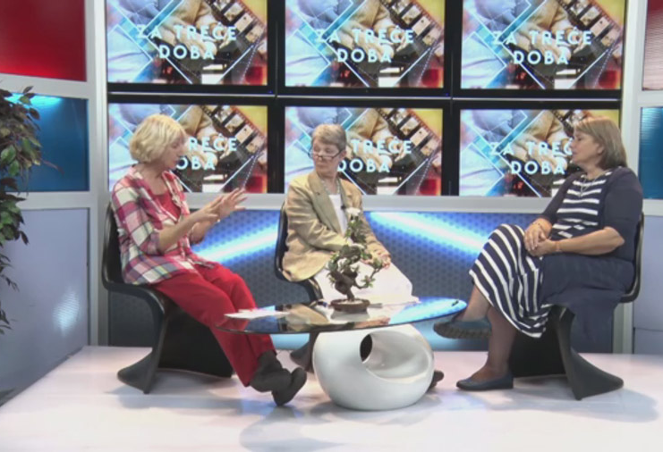
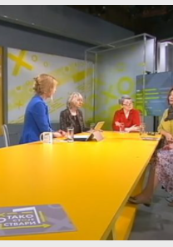
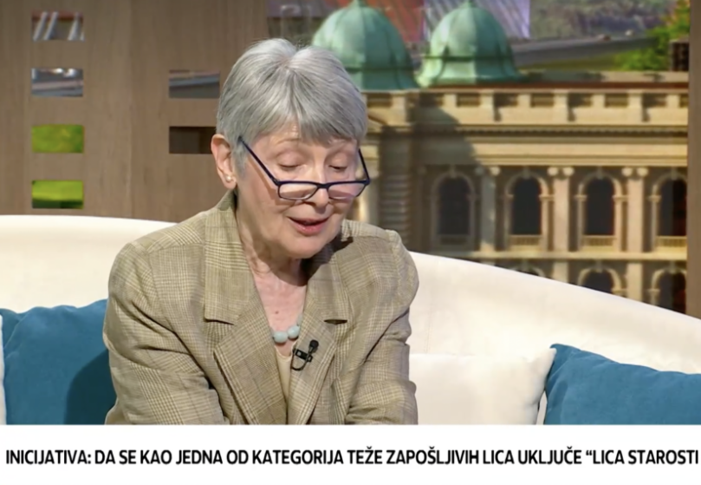
MEDIJI O NAMA
Mnogobrojne aktivnosti koje je udruženje organizovalo mediji su veoma aktivno propratili, bilo da je reč o televiziji, radiju ili pak novinskim izdanjima.

Slide 22
PARTNERI
„Laris“ Čačak
„Putokaz“ Kragujevac
„Miona“ Aleksandrovac
„Protecta“ Niš
Biznis & Finansije
Commodus Beograd
Društvo psihologa Srbije
Gradska opština Čukarica
Gradska opština Vračar
Infostud
Kuća ljudskih prava Beograd
KućaDobrihVesti
Nacionalna služba za zapošljavanje
Poverenik za zaštitu ravnopravnosti
PsihoFokus
Psihološki krugovi
RAREI Kruševac
Regionalna agencija za razvoj i evropske integracije
Secons
SITS Beograd
Sve o osiguranju
Studio TRID
Udruženje poslovnih žena Srbije
Unija poslodavaca
Zadružni Savez Srbije
Mirna kuća
Agencija Nana

Slide 23
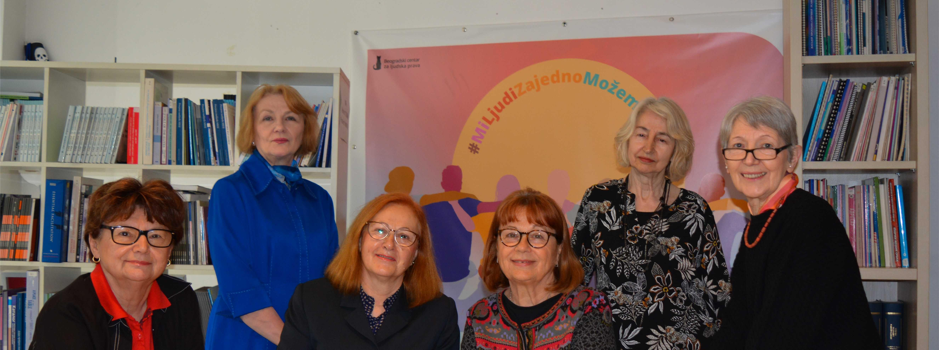
Hvala svim našim saradnicima, donatorima, partnerima i prijateljima, bez kojih sve ovo ne bismo mogli postići.

